Slide 1



Тема 6. Философия бытия
?
Категория бытия и его интерпретации в истории философии.
Понятие материи в философии и науке. Пространственно-временная и динамическая организация бытия.
Диалектика как философская теория развития.
Понятие природы. Естественная и искусственная природа. Идея коэволюции общества и природы.
Синергетика как новое видение природы. Основные идеи и принципы синергетики.

Slide 2
1. Категория бытия и его интерпретации в истории философии
Бытие – исходная философская категория:
Бытие – исходная и центральная категория философии. Данное понятие является предметом изучения одного из центральных разделов философии – онтологии.
Развитие философии началось именно с изучения проблемы бытия. Древнеиндийские, древнекитайские и античные философы пытались понять сущность бытия, а уже затем философия расширила свой предмет, включив логику, гносеологию, проблемы человека и другие философские темы и вопросы.

Slide 3
Как был введен термин «онтология»?
Онтоло́гия (от древне-греческого ὄντος – сущее, то, что существует и λόγος – учение, наука) – раздел философии, изучающий проблемы бытия; наука о бытии.
Термин «онтология» впервые был предложен
Р. Гоклениусом в 1613 г., а несколько позже
И. Клаубергом (1656 г.), рассмотревшим его в
варианте «онтософия» в качестве эквивалента понятию «метафизика».
В практическом употреблении термин был закреплен Х. Вольфом, размежевавшим значение терминов «онтология» и «метафизика».

Slide 4
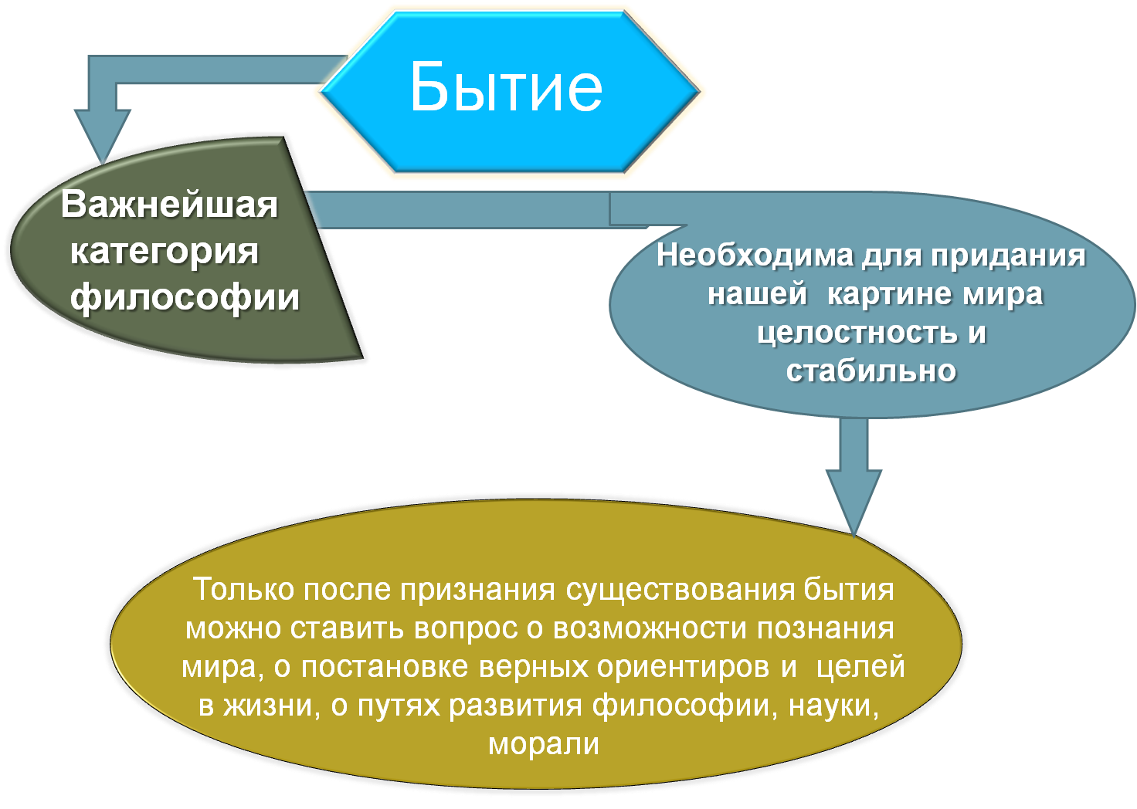
Бытие – необходимая категория

Slide 5
ЧТО ЕСТЬ БЫТИЕ?
Бытие – философская категория,
служащая для обозначения всего того, что существует: мира в целом, всеохватывающей реальности.
Если сущность определяется вопросом: «Что есть сущее?», то бытие вопросом: «Что значит, что сущее есть?».
Часто выступает как элемент понятийной оппозиции (например, бытие и сознание, бытие и мышление, бытие и сущность).

Slide 6
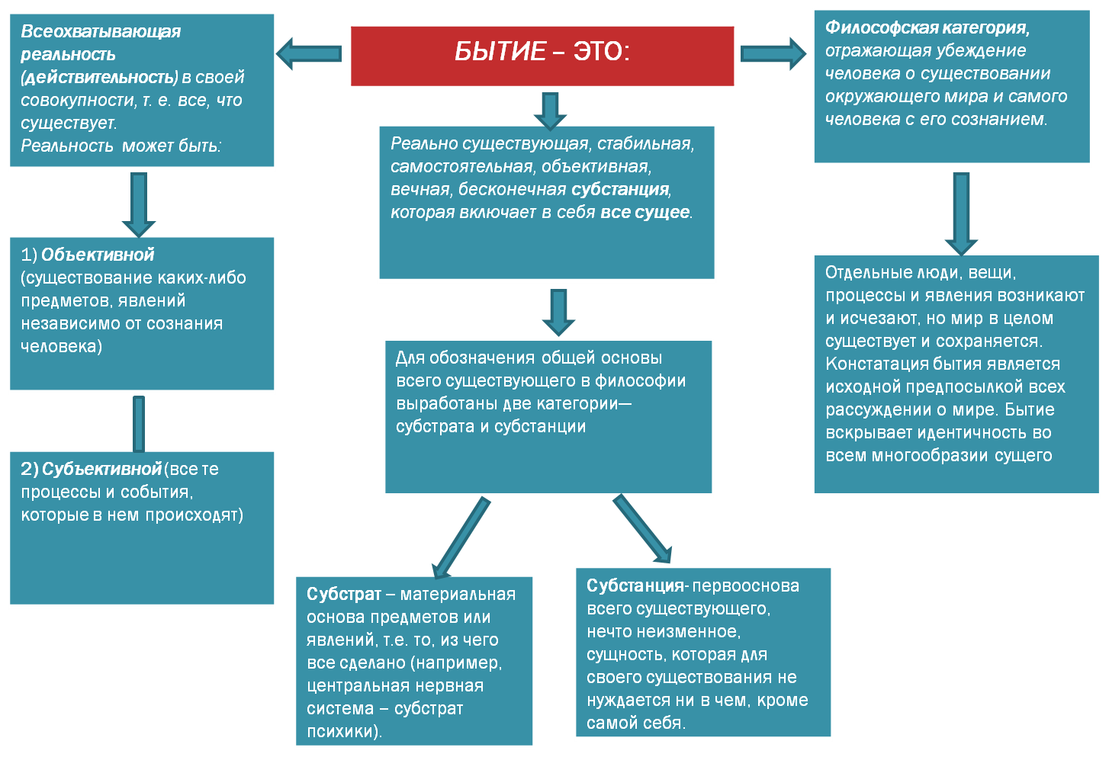

Slide 7
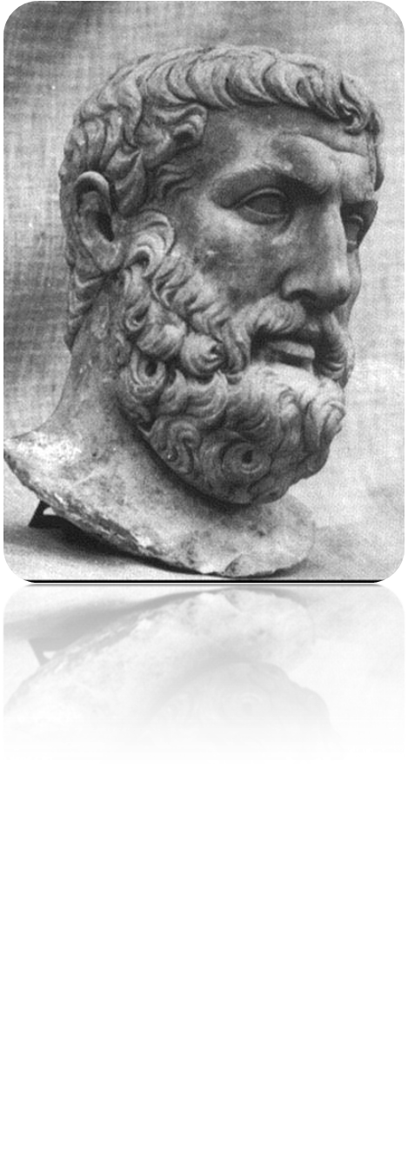
Возникновение понятия «бытие»
Понятие «бытие» возникает в
учении древнегреческого
философа-элеата Парменида
В античности философы занималась поиском внутренне присущих миру первоначал (материальных или идеальных), из которых все возникает
Парменид
540-450 до н.э

Slide 8
Парменид о бытии
Помимо Бытия нет ничего. Также и мышление есть Бытие, ибо нельзя мыслить ни о чем.
Бытие никем и ничем не порождено, иначе пришлось бы признать, что оно произошло из Небытия, но Небытия нет.
Бытие не подвержено порче и гибели, иначе оно превратилось бы в Небытие, но Небытия не существует.
У Бытия нет ни прошлого, ни будущего. Бытие есть чистое настоящее. Оно неподвижно, однородно, совершенно и ограниченно, имеет форму сферы

Slide 9
Понимание бытия в античности
Милетская школа – бытие как чувственно-конкретная, природная субстанция (вода, апейрон, воздух).
Парменид – бытие отлично от материальных вещей (по сути, небытия); оно абсолютно, неподвижно и неизменно.
Гераклит: бытие – это находящиеся в постоянном изменении, взаимодействии и превращении через борьбу противополож-
ностей материальные вещи и процессы.
Атомистическая концепция Демокрита (бытие – многообразные по ряду различий материальные первокирпичики – атомы, перемеща-
ющиеся в пустоте).
Учение об эйдосах Платона.
Четыре смысла бытия в учении Аристотеля. Понятие субстанции (см. следующий слайд).

Slide 10
Метафизика (онтология Аристотеля)
Аристотель разделил бытие на:
Потенциальное
(возможное)
Актуальное
(действительное)
Причем актуальное бытие оказывается формой
существования потенциального бытия на стадии
его реализации.

Slide 11
Средневековая философия
Наступление христианской веры в средние века соединило философию с религией. Утвердился теоцентризм.
Бог – единственно подлинное бытие, и все, что есть в нашем мире, существует благодаря его воле и всемогуществу.
Спор об универсалиях: реализм, номинализм и концептуализм.

Slide 12
Философия Нового времени
Переосмысление проблемы бытия: отказ от представления о бытии как Абсолюте.
Проблема бытия рассматривалась с точки зрения учения о субстанции, понимаемой в качестве первоосновы, первопричины всего сущего. Эволюция представлений о субстанции шла по нескольким направлениям. Одна линия раскрывается в философских системах Ф. Бэкона, Т. Гоббса, Дж. Локка, у французских материалистов, где отстаивался принцип первичности материальной реальности, отождествляемой с природой.
Субъективизация бытия: бытие тождественно индивидуальной способности мыслить. Бытие есть мышление человека, субъективное бытие. Р. Декарт: «Мыслю, следовательно, существую». Сам Р. Декарт – дуалист, а Дж. Беркли приходит к отрицанию материального бытия и выдвигает субъективно-идеалистическое положение «быть – это значит быть в восприятии».
Агностицизм И. Канта: материальный мир – это непознаваемая «вещь в себе»..

Slide 13
Неклассическая философия второй пол. ХIХ – нач. XXI столетий
1. Кризис онтологической проблематики в философии XIX в. связан с критикой классической философии по двум направлениям: 1) иррационализм (С. Кьркегор, А. Шопенгауэр, Ф. Ницше) – критикует ее за игнорирование проблем конкретного человека, его повседневного бытия, тревог и забот; 2) позитивисты (О. Конт и др.) считают прежнюю философию метафизическим, ненаучным, архаичное знанием; «положительная философия» должна подстраиваться под науку.
2. Начиная с позитивизма XIX в. многие течения западной философии (неокантианство, неопозитивизм, постмодернизм и др.) рассматривают все попытки возрождения классической онтологии как рецидивы заблуждений философии и отказываются от обсуждения проблем бытия, считая их метафизическими и догматическими.
3. В ряде течений философии XX-XXI вв. в качестве центральной проблемы выступает бытие человека и его духовный опыт. Особое внимание антропологической проблематике уделяется экзистенциализмом, благодаря которому мир как бы приобретает «человеческое измерение» (переживание человеком своего «бытия-в-мире» – его чувства, устремления, надежды, сомнения субъективные усилия и т. д.).
4. Философия постмодернизма (М. Фуко, Ж. Деррида, Ж. Бодрийяр), отражая особенности жизни в постиндустриальном обществе, утверждает, что не стоит строить иллюзий по поводу обретения новых истинных ценностей. Бытие трактуется ими как становление, подлежащее деконструкции. Объявляет ложной всякую претензию на поиск истины, все объясняющего принципа. Мир бытия современного человека децентрирован и наполнен симулякрами; каждому придется делать свой выбор, причем не один из них нельзя назвать приоритетным и подходящим для всего общества.

Slide 14
Современная трактовка бытия
Современная философия рассматривает бытие как самоорганизующийся многоуровневый процесс, особого рода единство форм и способов существования. Данная трактовка позволила объяснить мир из него самого, из его внутренних взаимодействий, следствием чего стало открытие единой теории поля, теории эволюции, теории диссипативных структур.
В структуре мира выделяют четыре формы бытия: бытие процессов природы, бытие человека, бытие духовного, бытие социального.

Slide 15
Основные формы бытия
1) бытие вещей (тел), процессов, которое в свою очередь делится на бытие вещей, процессов, состояний природы, бытие природы как целого и бытие вещей и процессов, произведенных человеком;
2) бытие человека, которое (условно) подразделяется на бытие человека в мире вещей и специфически человеческое бытие;
3) бытие духовного (идеального), которое делится на индивидуализированное духовное и объективированное (внеиндивидуальное) духовное;
4) бытие социального, которое делится на индивидуальное бытие (бытие отдельного человека в обществе и в процессе истории) и бытие общества.
Часто выделяют недавно оформившийся новый вид бытия – компьютерное (виртуальное) бытие, т. е. бытие в сфере искусственной компьютерной реальности.

Slide 16
Типы онтологических позиций в философии
Субстанция – первооснова, не требующая для своего обоснования ничего иного. Причина самое себя (Б. Спиноза).
Монизм – способ рассмотрения многообразия мира, исходящий из единой основы (материальной либо идеальной).
Дуализм – признание автономного статуса двух субстанций – материальной и идеальной.
Плюрализм – признание множества начал, лежащих в основе бытия.
Материализм – утверждает в качестве основания и субстанции всех форм бытия материальное начало, материю, объективный мир.
Идеализм (бывает субъективный и объективный) – реальность с позиции идеализма традиционно делится на материю (материальный мир) и дух (духовный мир, включая понятия души и Бога), который признается первичным по отношению к материи.
–

Slide 17
Материя – не вещественный субстрат
2. Понятие материи в философии и науке. Пространственно-временная и динамическая организация бытия
В объяснении сущности бытия огромная роль принадлежит категории «материя», поскольку бытие проявляется не только в существовании, но оно основано на каком-то фундаменте. Впрочем, вы уже знаете философский термин «субстанция».
Часто в обиходе используют выражение: «Вещи состоят из материи». Это не совсем точно, хотя и философы не сразу это поняли.
Вещи не состоят из материи, а являются конкретными формами ее проявления. Материя не сводится к какому бы то ни было единому вещественному субстрату. Что же такое материя?

Slide 18
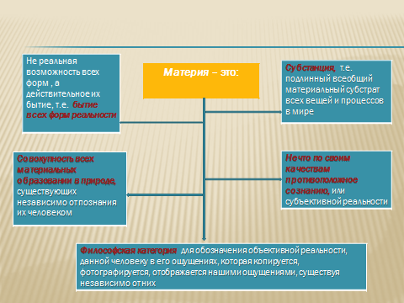
Что есть материя?

Slide 19
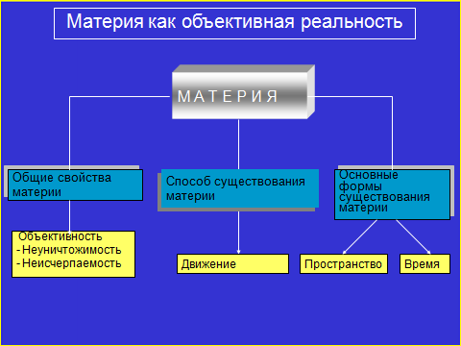

Slide 20
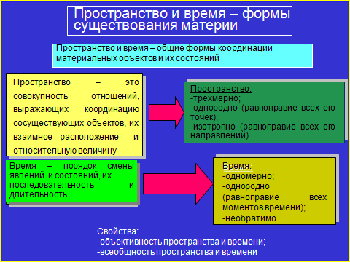

Slide 21
Два подхода к трактовке пространства и времени
Субстанциональная концепция: пространство и время – особого рода сущности, нетелесные субстанции, независимые друг от друга, автономные от явлений и вещных систем, но оказывающие на них существенное влияние.
Реляционная концепция: пространство и время – внутренние характеристики природных и социальных систем, задающиеся их взаимодействием. Они относительны и едины (пространственно-временной континуум).

Slide 22
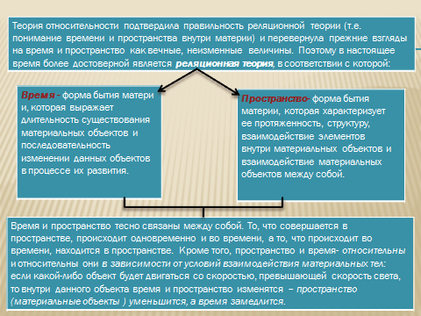

Slide 23
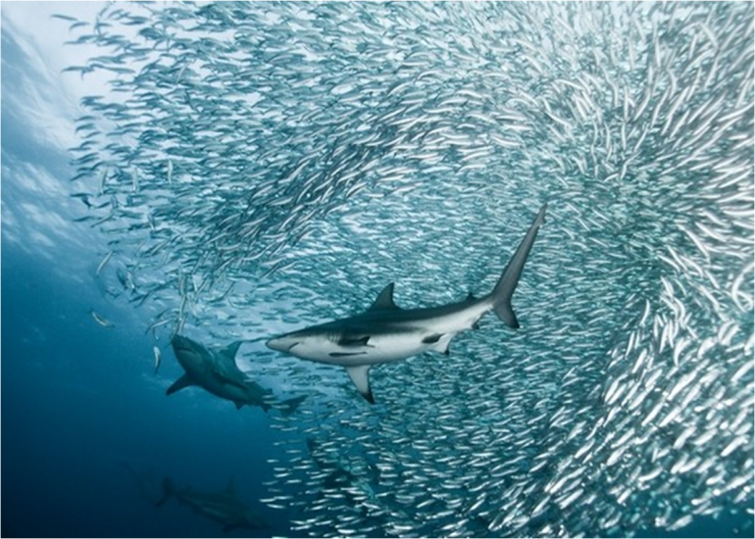
Движение
Движение – понятие, охватывающее в самом общем виде всякое изменение и превращение.
Основные типы движения:
движение, когда сохраняется качество предмета;
движение, связанное с переходом от одного качества к другому, с изменением качественного состояния предмета.
Движение абсолютно,
покой относителен:
говорить о покое можно только по отношению к некоторой системе отсчета.
Фридрих Энгельс выделил пять форм движения материи:
физическое;
химическое;
биологическое;
социальное;
механическое.

Slide 24
3. Диалектика как философская теория развития
Диалектика:
(греч. – искусство спорить, вести рассуждение) – логическая форма и способ теоретического мышления, имеющего своим предметом противоречия мыслимого содержания этого мышления;
учение о всеобщей связи и развитии мира;
наука о наиболее общих законах развития природы, общества и мышления;
основной проблемой диалектики всегда была проблема развития. Развитие – это упорядоченное и закономерное необратимое изменение объекта, связанное с возникновением новых возможностей для существования системы. Выделяют две тенденции развития – прогресс (появление новых элементов внутри системы и усложнение их взаимосвязей, совершенствование) и регресс (упрощение связей, ухудшение системных качеств, деградация).

Slide 25
Основные исторические формы диалектики
античная диалектика: 1) Гераклита — стихийная материалистическая, опирается на житейский опыт; 2) Сократа, Платона — диалектика мышления;
немецкая классическая — прежде всего, идеалистическая диалектика Гегеля;
материалистическая диалектика Карла Маркса и Фридриха Энгельса.

Slide 26
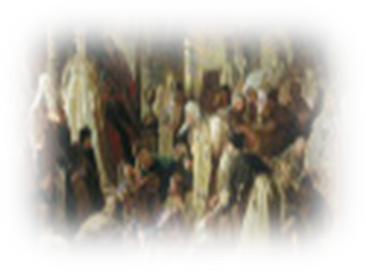
Законы диалектики
Закон — это объективные, необходимые, устойчивые, повторяющиеся, существенные связи и отношения вещей (явлений). Различают динамические законы и статистические.
Выделяют 3 основных закона диалектики: закон единства и борьбы противоположностей, закон взаимного перехода количественных и качественных изменений, закон отрицания отрицания (или двойного отрицания).

Slide 27

Закон единства и борьбы противоположностей
Выявляет источник развития – многообразные противоречия, среди которых определяющую роль играют внутренние противоречия данного предмета или процесса, выступающие в форме противоположностей.
Противоположности — это такие стороны, моменты, предметы, которые одновременно:
неразрывно связаны,
взаимоисключают друг друга,
взаимопроникают друг в друга.
Противоположности борются и взаимоисключают друг друга, но при этом – при определенных условиях – переходят друг в друга (добро – зло, теория – практика, материальное – идеальное и др.).

Slide 28
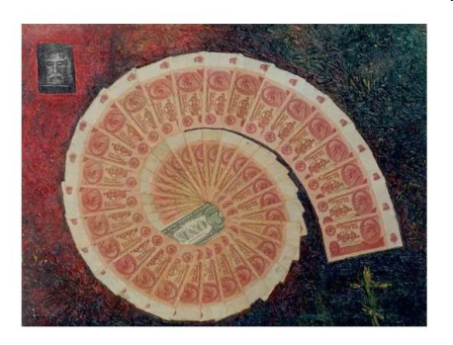

Закон взаимного перехода количественных и качественных изменений
Раскрывает механизм развития.
Основные категории закона – качество, количество, мера, скачок.
Качество – такая внутренняя определенность предмета, благодаря которой он является именно данным, а не другим предметом и с изменением качества он превращается в нечто иное.
Мера – количественные границы существования данного качества.
Скачок – процесс перехода к новому качественному состоянию.
Постепенное накопление количественных изменений (степени и темпов развития предмета, числа его элементов, порядка их связей и др.) в определенный момент приводит к коренным качественным преобразованиям предмета (скачку), к возникновению нового предмета, нового качества. Последнее в свою очередь оказывает обратное воздействие на характер и темпы количественных изменений.

Slide 29
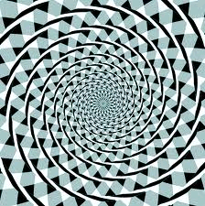
Закон отрицания отрицания
Раскрывает направление изменений и преемственность в развитии.
Процесс развития, движения носит поступательно-повторяемый характер.Поступательность и повторяемость придает цикличности спиралевидную форму.
В любом развитии (регрессивном или прогрессивном) на любом уровне бытия всегда сочетаются моменты разрушения старой системы и моменты преемственности, т. е. сохранения в ней прежних свойств. Любая система в своем нынешнем и развитом состоянии несет в себе черты своего прошлого. К примеру, в современной культуре сохраняются ценности и верования, уходящие корнями в глубокую древность.
Никакая новая целостность не может эффективно функционировать и обновляться без сохранения и воспроизводства этапов и черт своей истории.

Slide 30
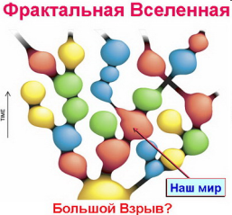
Диалектические категории
Парные (и полярные ) категории диалектики отражают наиболее общие и существенные свойства и отношения реальной действительности. Они являются неосновными законы диалектики.
Важнейшие пары категорий: причина – следствие, возможность – действительность, необходимость – случайность, сущность – явление, содержание – форма, единичное – общее, часть – целое.
Причинное отношение – важнейшее для характеристики детерминации. Его можно определить как такую связь между явлениями, при которой одно явление, называемое причиной, при наличии определенных условий с необходимостью порождает, вызывает к жизни другое явление, называемое следствием. Все события имеют причину. Существование беспричинного события означало бы фактически его независимость от всего остального материального мира.

Slide 31

4. ПОНЯТИЕ ПРИРОДЫ. Естественная и искусственная природа. Идея коэволюции общества и природы.

Slide 32
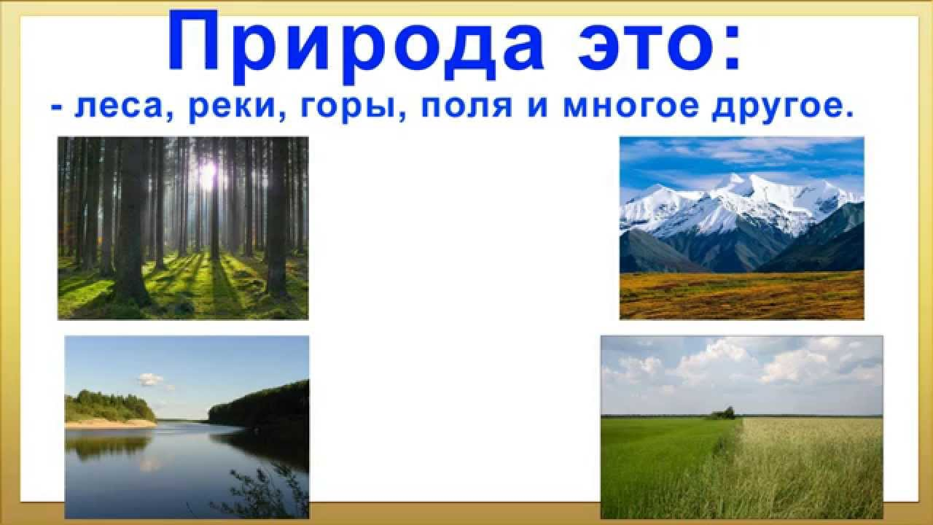

Slide 33
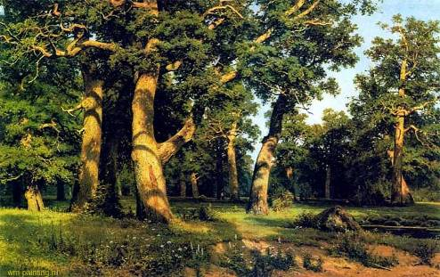
Этимология слова «ПРИРОДА»
(в греческом – physis, в латинском - natura)
– быть рожденным или возникнуть.
ПОД ПРИРОДОЙ ПОНИМАЮТ:
во-первых, первоначальную сущность вещи,
во-вторых, совокупность всех вещей, не тронутых человеком, естественное по происхождению,
в-третьих, материю, взятую во всем многообразии ее форм,
в-четвертых, совокупность естественных условий существования человека, естественную среду его обитания.

Slide 34
Глобальный эволюционизм
Общим основанием естественнонаучного изучения природы на современном этапе становится концепция глобального эволюционизма, объединяющая идеи системного и эволюционного подходов. На ее основе создается единая научная картина мира, общая стратегия естественнонаучного познания природы, объединяющая представления о неживой природе, органическом мире и социальной жизни. В формировании образа природы как саморазвивающейся системы определяющую роль играют три важнейших направления в современном научном познании: синергетика, теория нестационарной Вселенной, а также теория биологической эволюции и сформированная на ее основе концепция биосферы и ноосферы.

Slide 35
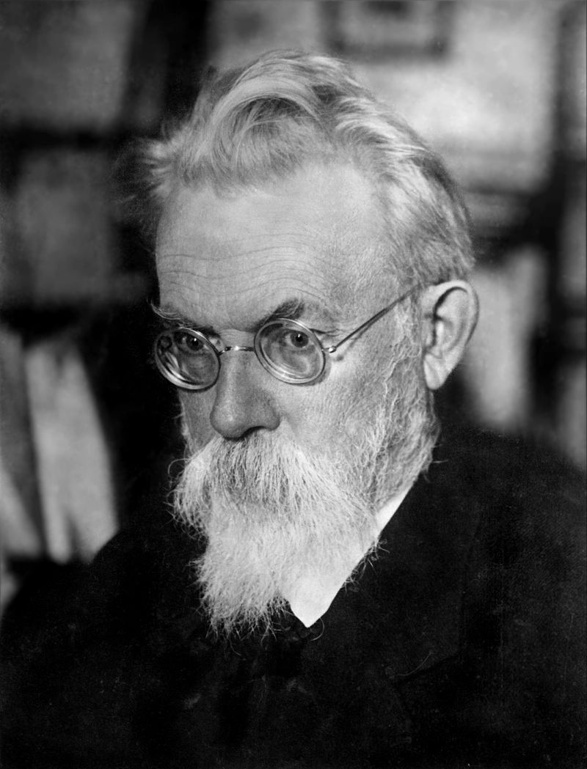
Понятие ноосферы
В 20-е гг. XX века здесь начало формироваться новое направление эволюционной теории – учение об эволюции биосферы и ноосферы. Его становление связано с именем В. И. Вернадского, видного ученого-естествоиспытателя, заложившего основы биогеохимии. Биосфера, по Вернадскому, представляет собой своеобразное геологическое тело, структура и функции которого определяются особенностями Земли и Космоса. Она – результат длительного взаимодействия живых организмов и неорганического вещества на нашей планете. Под влиянием научной мысли и человеческого труда биосфера переходит в новое состояние – ноосферу (сферу разума), а воздействие человека становятся сопоставимыми с действием геологических сил. В результате жизнь предстает как целостный эволюционный процесс (физический, химический, биологический), включенный в общую космическую эволюцию.
НООСФЕРА
Сфера разумной деятельности человека общепланетарного масштаба, определяемая высоким уровнем человеческого интеллекта, а также объемом и скоростью вырабатываемой и перерабатываемой информации

Slide 36
ПРИРОДА
ОБЩЕСТВО
целостность
связи
отношения

Slide 37
ПРИРОДА КАК СРЕДА ОБИТАНИЯ ЧЕЛОВЕКА
ГЕОСФЕРА
Вся поверхность Земли, необитаемая или пригодная для обитания человека.
ЕСТЕСТВЕННАЯ
СРЕДА
ИСКУССТВЕННАЯ
СРЕДА
ИЛИ
ВТОРАЯ
ПРИРОДА
КОСМОСФЕРА
Околоземное космическое пространство, исследуемое человеком.
ТЕХНОСФЕРА
Совокупность всех феноменов и процессов, созданных человеком, т. е. всю систему артефактов.
НООСФЕРА
Сфера разумной деятельности человека общепланетарного масштаба, определяемая высоким уровнем человеческого интеллекта, а также объемом и скоростью вырабатываемой и перерабатываемой

Slide 38
Основные этапы взаимодействия общества и природы
ПЕРВЫЙ ЭТАП (первобытность, античность и средневековье):
– человек всецело зависел от природы;
– источники сырья совпадали с местами переработки и потребления;
– негативного воздействия человека на природу не отмечалось.
ВТОРОЙ ЭТАП (капиталистическое производство):
– человек чувствует себя свободным от природной зависимости;
– благодаря постоянно расширяющейся инфраструктуре и достижениям научно-технического прогресса, человек превратился в мощную геологическую силу и попытался реализовать модель «человек – царь природы».
ТРЕТЬИЙ ЭТАП (ХХ-нач. XXI вв.):
– взаимодействие человека с природой носит общепланетарный характер;
– человек начинает ощущать острую зависимость от природы;
– осознание необходимости переоценки своего отношения к природе, приведшее к поиску путей реализации коэволюционной модели взаимодействия общества и природы.

Slide 39
Глобальные проблемы современности
ТИПЫ | ВИДЫ | ПРИМЕРЫ ВЗАИМООБУСЛОВЛЕННОСТИ
ОБЩЕМИРОВЫЕ (СУПЕРГЛОБАЛЬНЫЕ) | 1. Проблема ядерной войны | Ядерная война станет причиной экологической (например, ядерная зима) и демографической (истребление человеческого генофонда) катастрофы
 | 2. Проблема развития экономической интеграции | Сильное отставание в экономическом развитии ряда стран способствует росту нищеты, обострению политической нестабильности, активизации террористической деятельности
 | 3. Мировой терроризм | Угроза войны, угроза безопасности и жизни человека
ОБЩЕПЛАНЕТАРНЫЕ (РЕСУРСНЫЕ) | 1. Экологическая | Экономически слаборазвитые страны заведомо являются сырьевыми «придатками», а их территория – местом захоронения радиоактивных отходов; экологическая катастрофа
 | 2. Демографическая | Перенаселение планеты может способствовать обострению продовольственной проблемы, росту экономической и политической напряженности в мире
 | 3. Энергетическая | Военные конфликты как средство борьбы за основные источники энергоресурсов и, как следствие, нарушение основного права человека – права на жизнь
 | 4. Продовольственная | Рост городов способствует сокращению сельскохозяйственных угодий
ОБЩЕЧЕЛОВЕЧЕСКИЕ (СУБГЛОБАЛЬНЫЕ) | 1. Проблема нищеты | Нищета как источник массовых эпидемий типа чумы, холеры, брюшного тифа и т. п., как источник политической нестабильности, почва для развития терроризма
 | 2. Здравоохранение и образование | Низкая доступность здравоохранения и образования в экономически слаборазвитых странах и соответственно отсутствие возможностей для реализации ряда прав человека
 | 3. Гарантия прав человека | Война, нищета, плохая экология и т. п. – факторы нарушения прав человека

Slide 40
Экологический кризис
Под экологическим кризисом в настоящее время понимают критическое состояние окружающей среды, вызванное деятельностью человечества и характеризующееся несоответствием развития экономики ресурсно-экологическим возможностям биосферы. Его признаки: «парниковый эффект», разрушение озонового слоя Земли, опустынивание, обезвоживание рек и морей; отравление и эрозия почвы, загрязнение Мирового океана, ускоряющееся исчезновение видов животных и растений и т.п.
Нарушение экологического
равновесия

Slide 41
НАУЧНО-ТЕХНИЧЕСКИЙ ПРОГРЕСС И
ЭКОЛОГИЧЕСКАЯ АЛЬТЕРНАТИВА
НТП
Нарушение экологического
равновесия
Выход
Экологически
сберегающие
технологии
Развитие
природо-восстановительных
технологий
Замкнутый
цикл
Безотходные
технологии
Экологическая экспертиза проектов

Slide 42
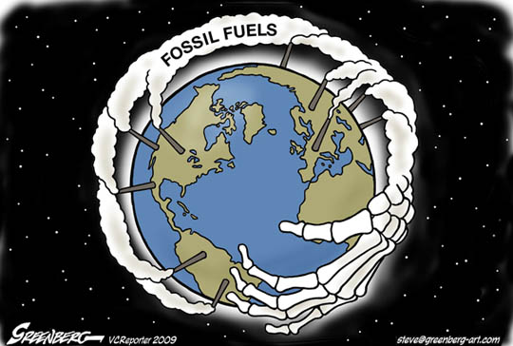
Только с последней четверти ХХ в. развивается идея, утверждающая, что человек на основе разумной деятельности должен стать решающим фактором эволюции, условием чего является полное согласовывание стратегий деятельности человека со стратегией природы

Slide 43
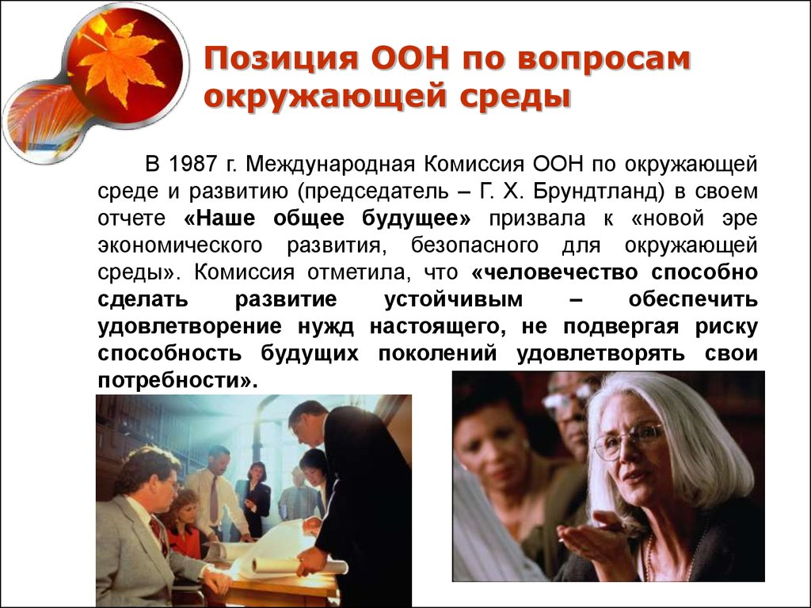

Slide 44
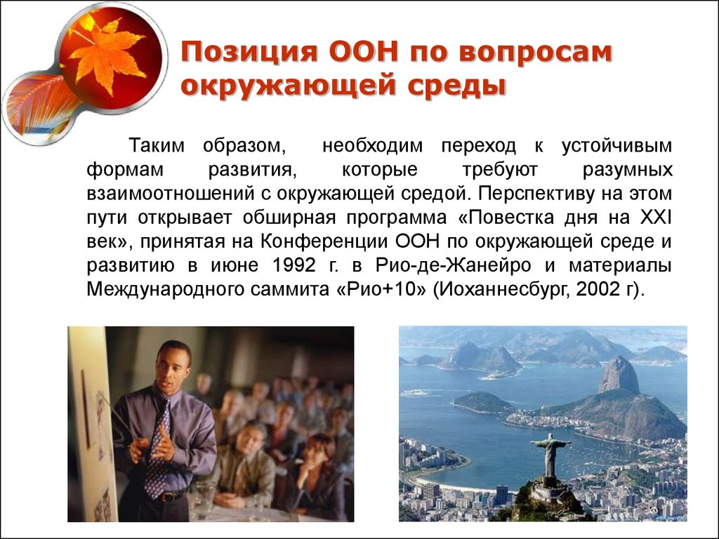

Slide 45

Устойчивое развитие
это процесс изменений, в котором эксплуатация природных ресурсов, направление инвестиций, ориентация научно-технического развития согласованы друг с другом и укрепляют нынешний и будущий потенциал для удовлетворения человеческих потребностей и устремлений

Slide 46
Принципы устойчивого развития
Принцип ответственности перед будущим. Устойчивое и долговременное развитие представляет собой не неизменное состояние гармонии, а скорее процесс изменений, в котором масштабы эксплуатации ресурсов, направление капиталовложений, ориентация технического развития и институционные изменения согласуются с нынешними и будущими потребностями.
Принцип политического разрешения экологического кризиса. Проблемы, касающиеся экологического кризиса, необходимо решать мирными путями, на основе доброй воли всех участников международного сообщества.
Принцип партнерства. При выполнении принципов устойчивого развития государства сотрудничают в духе доброй воли и партнерства.
Принцип идеологического обеспечения. Устойчивое развитие связано с преодолением ряда религиозных, национальных традиций, стереотипов общественного сознания, которое предлагается обеспечить системой экологического воспитания и образования.
Принцип экологизации всех сфер жизнедеятельности. Ресурсы каждой территории находятся в собственности и распоряжении ее населения и используются для удовлетворения основных материальных, духовных, эстетических потребностей, достижения целей устойчивого развития – это является основой экологизации всех сфер жизнедеятельности.

Slide 47
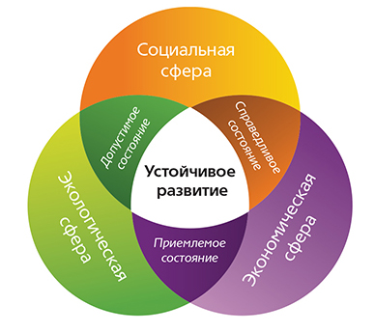
Составляющие устойчивого развития
Экономическая составляющая подразумевает оптимальное использование ограниченных ресурсов и природосберегающих технологий, создание экологически чистой продукции и переработку отходов.
Социальная составляющая ориентирована на человека, на сохранение стабильности социальных и культурных систем, на сокращение числа разрушительных конфликтов между людьми. Важным аспектом этого подхода является справедливое разделение благ. Желательно также сохранение культурного многообразия в глобальных масштабах.
С экологической точки зрения развитие должно обеспечить целостность биологических и физических природных систем, остановить их деградацию. Особое внимание уделяется сохранению экосистемами жизнеспособности и способностей к самовосстановлению.

Slide 48
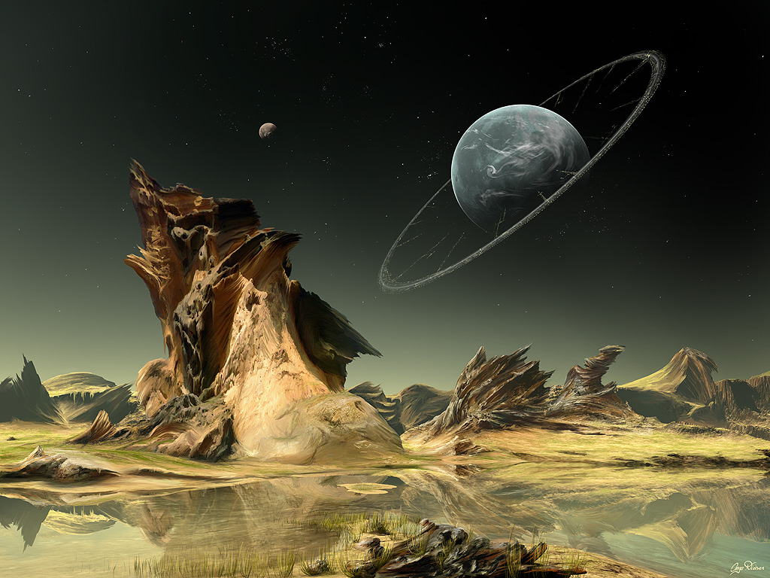
5. Синергетика как новое видение природы. Основные идеи и принципы синергетики.

Slide 49
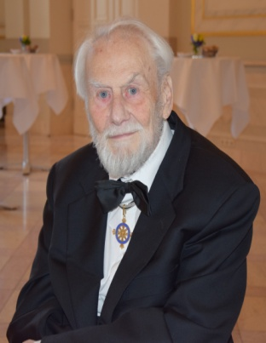
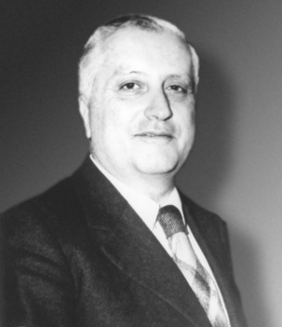
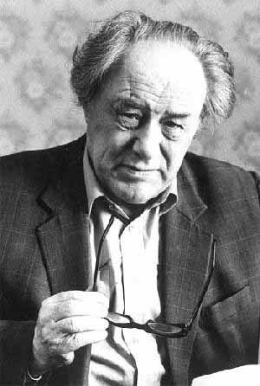
Становление синергетики
Синергетика (от греч. synergeia – сотрудничество, содействие, соучастие) или теория сложных систем – междисциплинарное направление науки, изучающее общие закономерности процессов самоорганизации в открытых нелинейных системах самой разной природы. В научный оборот термин ввел Г. Хакен. Видные разработчики учения: И. Пригожин, С. Курдюмов, Н. Моисеев, и др. Современная философия активно осваивает синергетику, применяя ее к анализу разных областей, в том числе общества.
Никита Моисеев, ученый в области механики и математики, академик АН СССР (впоследствии РАН)
Герман Хакен, немецкий физик-теоретик
Илья Пригожин, бельгийский физик и физикохимик, лауреат Нобелевской премии

Slide 50
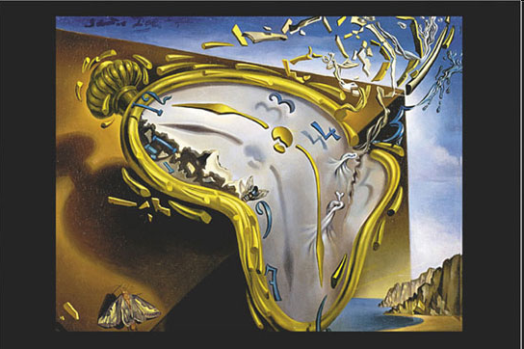
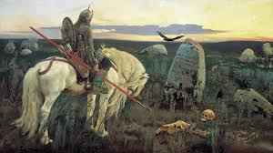
Основные идеи синергетики
Синергетика изучает когерентное (согласованное) состояние
процессов самоорганизации в сложных в системах различной природы.
Условия применимости - система должна быть: открытой, нелинейной.
Точка состояния системы, в которой происходит «срыв» прежнего порядка, - точка бифуркации (примеры бифуркаций: выбор спутника жизни, картина Васнецова «Витязь на распутье»).
Точка бифуркации выступает одновременно в качестве точки максимальной чувствительности системы к внешним и к внутренним импульсам (флуктуациям). В случае неравновесных процессов имеет место феномен так называемого «усиления флуктуации» или «разрастания малого».
Рождение нового порядка из хаоса не вынуждается какой-то внешней силой, а имеет спонтанный характер.
Аттракторы - притягивающие множества в пространстве состояний, образующие собой центры, к которым тяготеют элементы.
Сальвадор Дали «Текучие часы»

Slide 51

Вопросы к лектору?
Задавайте!

Slide 52
Вопросы для самоконтроля
1. Что такое метафизика? Что такое онтология?
2. Как понималась материя в истории философии?
3. Что такое «диалектика» и каковы ее исторические формы?
4. Как соотносятся диалектика и синергетика?
5. В чем выражается пространственно-временная организация бытия?
6. Как изменились взгляды на природу в классической и современной науке?
7. Какие модели отношения общества и природы апробированы в истории человечества?
8. Какую роль в осмыслении ноосферных процессов играет принцип глобального эволюционизма?
9. В чем заключается программа устойчивого развития?

